Slide 1
PC와 스마트폰이 연동되는
메모 어플리케이션
팀이름 Ons
발표일 2017.12.06

Slide 2
목차
CONTENTS
PART 01
팀 소개
PART 09
품질 속성 시나리오
PART 05
기술 조사
PART 02
프로젝트 주제
PART 10
승인 시험
PART 06
User Story
PART 13
클래스 다이어그램
& 시퀀스 다이어그램
PART 03
문맥 다이어그램
PART 11
단위 테스팅
PART 07
Usecase Diagram
PART 14
인터페이스 명세
PART 04
프로젝트
요구사항
PART 12
모듈화
PART 08
Usecase 명세서
PART 15
회고

Slide 3

01 팀 소개
팀명 : Ons
개발 기간 : 2017.08.28 – 2017.11.29
2013010911 김태현 – 팀 리더
2013010904 김도훈 - 엔지니어
2013010926 전성균 - 엔지니어
2014010912 서기은 – 컨텐츠 디자이너

Slide 4
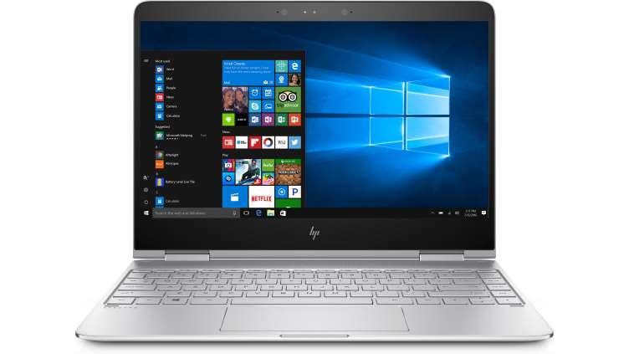
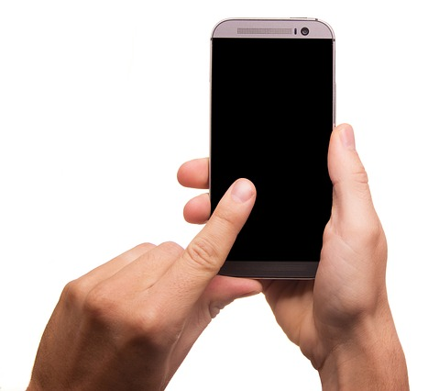
02 프로젝트 주제
PC와 스마트폰이 연동되는 메모 어플리케이션 :
PC에 작성된 메모를 스마트폰에 선택적으로 옮겨주는 기능을 가진 소프트웨어이다.
메모

Slide 5

03 문맥 다이어그램
문맥 다이어그램 :
구축할 시스템 밖에는 무엇이 있으며, 시스템과 상호작용하는 외부 실체로는 어떤 것이 있는지 보여준다.
상호작용
사용자
개발 대상 시스템
단방향 통신
스마트폰 메모
어플리케이션
(Android 환경)
PC 메모장
소프트웨어
(Window)

Slide 6
04 프로젝트 요구사항
기능적 요구사항 :
시스템이 반드시 수행해야 하는 기능들
1
스마트폰의 App에서 작성, 저장, 수정이 가능함
2
PC의 메모장에 전송버튼을 누르면 스마트폰에 데이터가 넘어가도록 작동시킴
3
PC의 메모장에서 작성, 저장, 수정, 전송이 가능함

Slide 7
04 프로젝트 요구사항
품질 요구사항 :
소프트웨어를 개발할 때 요구되는 품질 속성들
1
PC에서 스마트폰에 데이터를 5초 이내로 전송함 (성능)
2
전송 실패 시 데이터 손실을 방지하기 위해 전송실패 알림 기능을 제공 (신뢰성)
3
스마트폰 앱을 사용자가 이용하기 쉽게
가이드라인 제공 (사용성)
4
PC와 스마트폰이 연결 되어있을 경우 다른 사용자의 접근이 허용되지 않음 (보안성)
5
스마트폰 어플이 wi-fi에 연결되어 있지 않아도 메모장의 기능을 제공함 (사용성)

Slide 8
04 프로젝트 요구사항
제약 사항 :
소프트웨어 개발 시 이미 정해져 있는 사항
1
JAVA 기반의 언어 사용
2
PC와 스마트폰 모두 와이파이에 연결 되어야 함
3
Android studio, eclipse의 툴 이용
4
4인 구성의 팀 프로젝트
5
windows와 안드로이드에서만 작동

Slide 9
05 기술조사
통신 문제를 해결하기 위한 기술 비교
기술 | 장점 | 단점
소켓 프로그래밍 | • 속도가 빠르다. • 구현방법이 쉽다. • 호환성이 높아서 기존 코드를 이식 및 활용하기가 쉽다. | • 동일한 네트워크 상에서만 연결되므로 제한적 범위를 가진다. • 서로 다른 호스트끼리 통신할 경우, 데이터 변환을 처리해야 한다.
(2) 블루투스 프로그래밍 | • 저출력으로 인하여 배터리소모가 적다. • 음성과 데이터 전송을 동시에 관리한다. | • 대부분의 장비에서 제한된 범위를 가진다. • 데이터 전송률 속도가 느리다. • 연속 된 데이터 가용성을 보장하기 위하여 로컬 데이터 저장이 필요하다.
(3) JSP + Tomcat (웹 서버 프로그래밍) | • 세밀한 제어를 통해 성능을 발휘할 수 있다. | • 높은 기술을 요구한다. • DB 관리가 어렵다.

Slide 10
06 User Story
BackLog & User Story
Back Log & 유저 스토리
ID | 중요도 | 이름 | 데모방식
1 | 94 | 사용자로서 PC의 메모를 스마트폰으로 전송하기 위해 전송버튼을 클릭한다. | 도훈이가 'Hello world!'라고 적힌 메모의 전송버튼을 클릭한다.
2 | 83 | 사용자가 PC 혹은 스마트폰 메모를 작성하기 위하여 메모 추가버튼을 클릭한다. | 도훈이가 '메모추가'버튼을 눌러 'Hallo world!'를 작성한다.
3 | 69 | 사용자가 PC 혹은 스마트폰 메모를 수정하기 위하여 메모를 클릭한다. | 도훈이가 'Hallo world!'를 클릭하여 메모를 'Hello world!'로 수정한다.
4 | 55 | 사용자가 메모를 삭제하기 위하여 X버튼을 클릭한다 | 도훈이가 PC 메모 혹은 스마트폰 메모를 삭제하기위해 X버튼을 클릭한다.
5 | 48 | 사용자로서 다수의 메모 관리를 위해 메모리스트를 확인한다. | 도훈이가 다수의 메모를 스마트폰으로 확인한다.

Slide 11

07 Usecase Diagram
- 요구사항 명세서 작성의 기반을 다진다.
- 사용자의 관점에서 시스템의 서비스 혹은 기능 및 그와 관련된 외부요소를 보여줌
PC 시스템
스마트폰 App
메모를 작성한다
메모를 작성한다
메모를 수정한다
메모를 수정한다
메모를 삭제한다
메모를 삭제한다
메모를 전송한다
전송 된 메모를 확인한다.

Slide 12
08 Usecase 시나리오
Usecase Diagram의 각각의 사용사례에 대해 외부 액터와 시스템 간의 상호작용 기술
액터와 시스템 간의 구체적인 상호작용에 대해 명시해줌
유스케이스 명 : 메모를 전송한다
액터 명 : 사용자
유스케이스 개요 및 설명 : 사용자는 원하는 메모를 PC에서 스마트폰으로 전송한다
사전 조건 : 1. PC 시스템과 스마트폰이 소켓으로 연결되어있다.
2. PC 시스템에 저장된 메모가 있다.
3. App이 실행되어 있다.
4. PC 시스템이 실행되어 있어야한다.
5. 스마트폰에 PC의 IP를 값을 주고 그 값이 설정되어있다.
작업 흐름 :
정상 흐름 : 1. 사용자가 메모의 “전송”버튼을 누른다.
2. 시스템이 스마트폰으로 메모를 전송한다.
3. 사용자가 PC에서 전송완료창을 확인한다.
4. 스마트폰 App에서 전송받은 메모를 확인한다.
예외 흐름 : 정상흐름 2에서 전송도중 네트워크 연결이 불안정해 전송에
실패하였을 경우, “전송실패”라는 메시지를 표시한다.
후행 조건 : 스마트폰 App에서 전송받은 메모를 확인한다.

Slide 13
09 품질 속성 시나리오
QAW :
품질 속성의 요구 사항을 도출하고 명시적으로 문서화 함
QAW를 이용한 속성 도출
품질 속성 | 속성 상세화 | 시나리오 | 우선순위
 |  |  | 중요성 | 난이도
보안성 | 정보 보호 | PC와 스마트폰이 연결 되어있을 경우 다른 사용자의 접근이 허용되지 않음 | L | L
사용성 | 기본 기능 제공 | 스마트폰 어플이 wi-fi의 연결 여부와 관계없이 메모장의 기능을 제공함 | M | L
성능 | 데이터 전송 속도 | PC에서 스마트폰으로 메모를 5초 이내로 전송함 | H | H
가장 높은 우선순위 도출
성능 | 데이터 전송 속도 | PC에서 스마트폰으로 메모를 5초 이내로 전송함 | H | H

Slide 14
09 품질 속성 시나리오
품질 속성 시나리오 :
품질 속성을 도출했을 때 아키텍처에 바로 반영하기는 부족함으로,
품질속성 시나리오 작성 및 각 속성마다 부연설명을 해줌
품질 속성 시나리오 : 성능
품질 시나리오 | 사용자는 PC에서 시스템의 전송 버튼을 누른다. 메모의 전송은 5초 이내로 이루어 진다.
환경 | PC의 시스템에 작성된 메모가 있을 때
소스 | 사용자
자극 | PC 시스템의 전송 버튼을 누른다.
대상 | PC와 스마트폰의 시스템
응답 | PC시스템의 메모를 스마트폰 시스템으로 전송한다.
응답 척도 | PC 시스템에서 스마트폰 시스템으로 메모를 5초 이내로 전송한다.

Slide 15
10 승인 시험 계획서
- 시스템을 사용자에게 인수하기 전에 사용자에 의해 실시되는 테스팅
- 요구사항 정의(및 분석)을 수행한 상태에서 수립
시스템의 유스 케이스에 대한 시험 계획
유스 케이스 명 : 메모를 전송한다.
조건 1 : PC 시스템과 스마트폰 App의 메모장이 실행된 상태여야 한다.
조건 2 : ‘Hello’라고 작성된 메모가 있어야한다.
조건 3 : 동일한 네트워크상에 있어야한다.
입력 값 : 사용자가 PC시스템 메모장의 ‘Hello’메모 메뉴창에 있는 전송버튼을 누른다.
기대출력 값 : 스마트폰 App에 ‘Hello’ 메모가 있어야한다.
성공/실패의 판정되는 기준
- 성공 : PC 시스템에 ‘전송완료’ 알림이 표시된다.
스마트폰 App에서 ‘Hello’라는 메모를 확인한다.
- 실패 : PC 시스템에 ‘전송실패’ 알림이 표시된다.

Slide 16
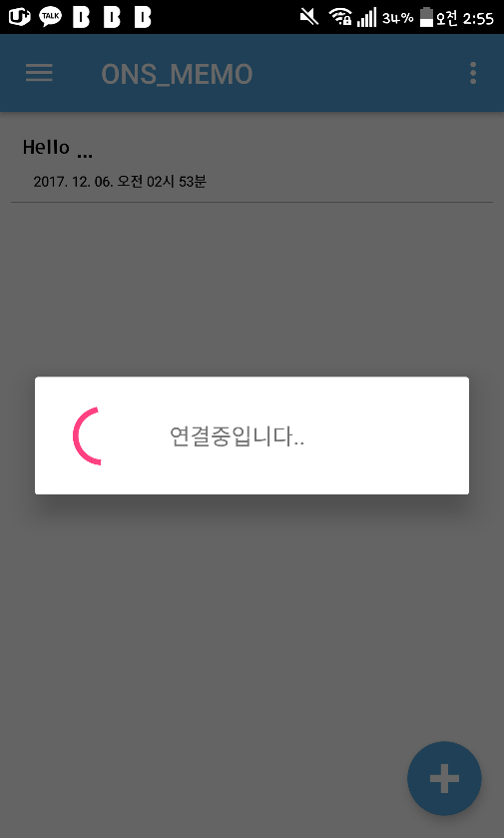
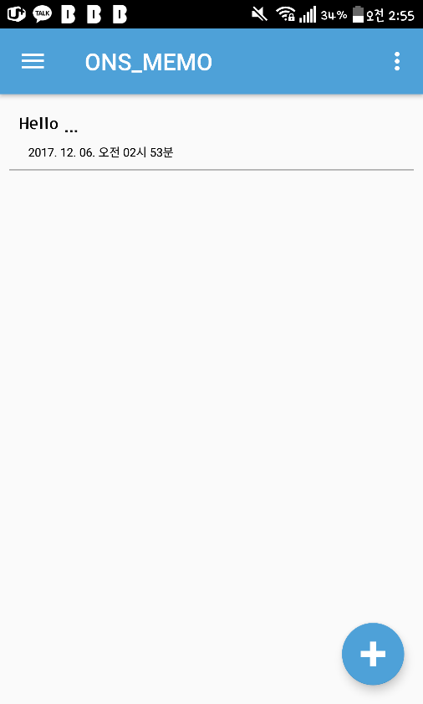
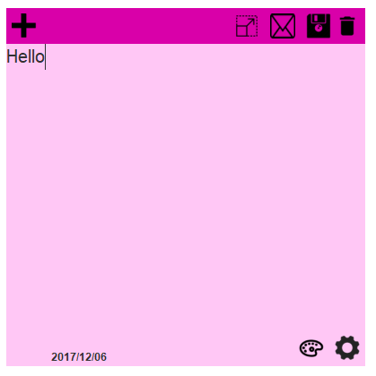

10 승인 시험 결과
- 시스템을 사용자에게 인수하기 전에 사용자에 의해 실시되는 테스팅
- 요구사항 정의(및 분석)을 수행한 상태에서 수립
기대출력 값 : 스마트폰 App에 ‘Hello’ 메모가 있어야한다.

Slide 17
10 승인 시험 계획서
- 시스템을 사용자에게 인수하기 전에 사용자에 의해 실시되는 테스팅
- 요구사항 정의(및 분석)을 수행한 상태에서 수립
시스템의 품질 시나리오에 대한 시험 계획
품질 시나리오 : PC에서 스마트폰에 데이터를 5초 내로 전송함 (성능)
시험 시 시스템의 조건 :
- PC 시스템과 스마트폰 App이 실행 상태여야 한다.
- PC와 스마트폰이 동일한 네트워크상에 연결되어 있어야 한다.
- 'hello’라고 작성된 메모가 있어야한다.
입력 값 : 사용자가 PC시스템 ‘Hello’메모의 메뉴창에 있는 전송버튼을 누른다.
기대출력 값 : 사용자의 PC 메모 시스템에 ‘전송완료’ 알림창이 뜬다.
성공/실패의 판정되는 기준
- 성공 : 사용자가 스마트폰에서 5초 이내에 'hello'가 적힌 파일을 받는다.
- 실패 : 사용자가 스마트폰에서 5초 이내에 'hello'가 적힌 파일을 받지 못한다.

Slide 18
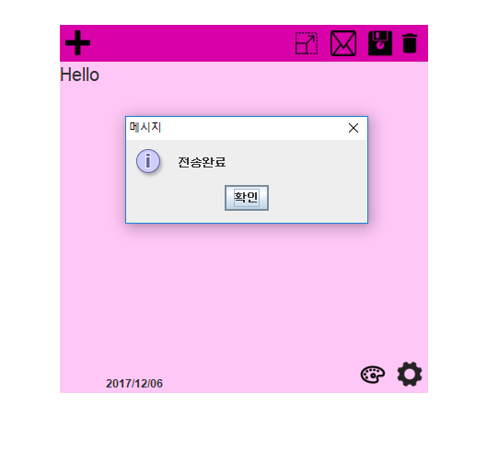
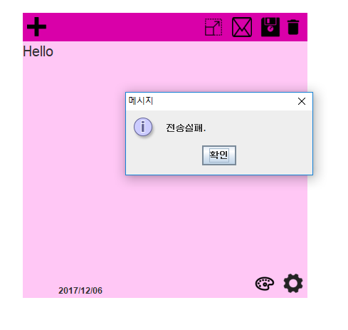
10 승인 시험 결과
- 시스템을 사용자에게 인수하기 전에 사용자에 의해 실시되는 테스팅
- 요구사항 정의(및 분석)을 수행한 상태에서 수립
기대출력 값 : 사용자의 PC 메모 시스템에 ‘전송완료’ 알림창이 뜬다.
- 5초 이내 전송 성공 시
- 5초 이내 전송 실패 시

Slide 19
11 단위 테스팅
단위 테스팅 결과
 | 성공 | 실패
1회차 | 13 | 3
2회차 | 14 | 2
3회차 | 16 | 0
1회차
→ 스마트폰 App - Multi_Delete(멀티 삭제),
→ PC 시스템 - translation(전송 실패), translation(파일 경로)
2회차
→ 스마트폰 App - Multi_Delete(멀티 삭제),
→ PC 시스템 - translation(파일 경로)

Slide 20
12 모듈화
유스케이스 명 : 메모를 전송한다
클래스 명 | 역할
M(MainMemo) | 작성 된 메모를 저장 및 전송함
V(TopPanel) | 전송 버튼을 메모가 전송됨
C(Action) | TopPanel의 전송 버튼에 연결 되어 있는 MainMemoMethod에 연결 된 translation 함수가 호출 되어 저장한 후 전송함
유스케이스 명 : 전송된 메모를 확인한다.
클래스 명 | 역할
M(DBHelper, Translate) | Translate에서 메모 데이터를 수신 후, DBHelper(데이터베이스)에 메모데이터를 저장
V(MemoAdapter, ListView) | MemoAdapter 를 통해 App 홈 화면(ListView)를 확인함
C(MainActivity) | Translate 클래스를 통해 PC의 메모가 스마트폰으로 전송되면, 그 메모의 내용이 DBHelper로 저장되고, MainActivity클래스에서 MemoAdapter를 호출함, 그 후 MainActivity의 Listview를 갱신함

Slide 21
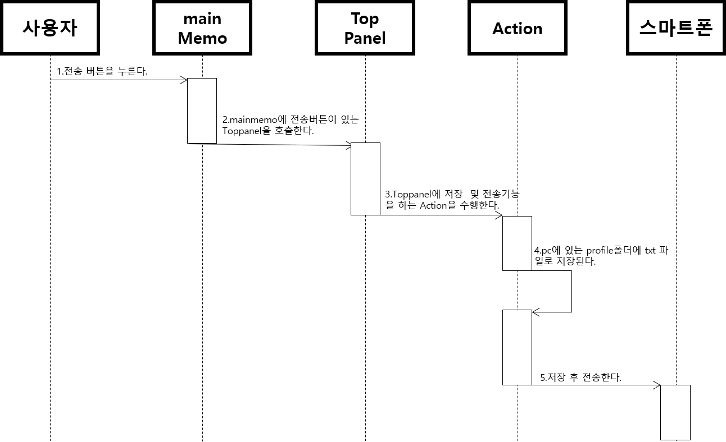
13 시퀀스 다이어그램
유스케이스 명 : 메모를 전송한다.

Slide 22
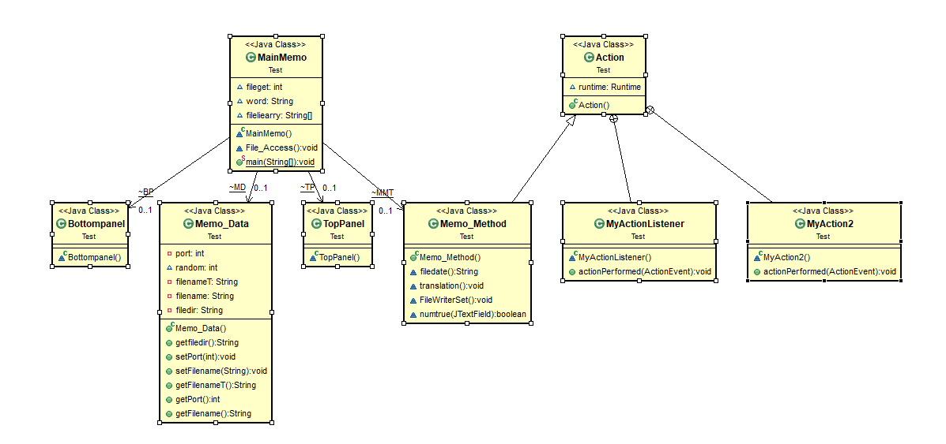
13 클래스 다이어그램
PC 시스템

Slide 23
13 시퀀스 다이어그램
유스케이스 명 : 전송된 메모를 확인한다.
사용자
Main
Activity
Translate
DBHelper
Memo
Adapter
1. 연결성공 메시지를 확인함
2. Thread 생성 후 호출
3. PC에서 받은 메모 정보 저장
4. 리스트 뷰 갱신
5. 전송 된 메모 확인

Slide 24
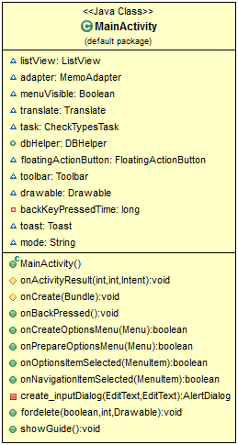
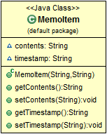
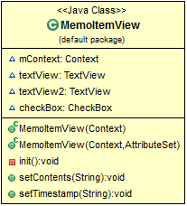
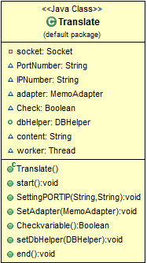
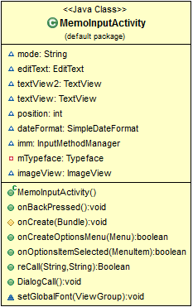
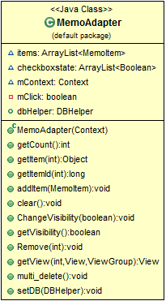
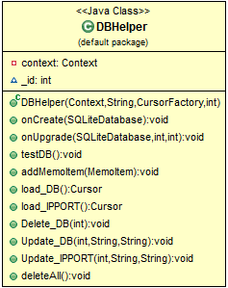
13 클래스 다이어그램
스마트폰 App

Slide 25
14 인터페이스 명세
PC 시스템 인터페이스
PC시스템과 스마트폰App의 통신
System Name | Translation (함수)
Description | 1. 포트번호, 파일경로, 파일이름을 가져옴 2. byte 타입의 file을 만들고(FileInputStream(file)) socket의 통로를 만듬(socket.getOutputStream()) 3. byte형식의 데이터를 스마트폰으로 전송함
Type & Platform | JAVA & Windows 10 / Eclipse
Input | MemoData.getPort(), MemoData.getfiledir(), MemoData.getFilenameT()
Output | Ssocket(서버 소켓), socket(클라이언트 소켓),

Slide 26
14 인터페이스 명세
PC 시스템 인터페이스
PC시스템과 스마트폰App의 통신
System Name | Translation (함수)
Description | 1. 포트번호, 파일경로, 파일이름을 가져옴 2. 파일을 받아 byte 형식의 데이터로 변환 3. socket의 통로를 만듬 4. byte형식의 데이터를 스마트폰으로 전송함
Type & Platform | JAVA & Windows 10 / Eclipse
Input | MemoData.getPort(), MemoData.getfiledir(), MemoData.getFilenameT()
Output | Ssocket(서버 소켓), socket(클라이언트 소켓), FileInputStream(file), socket.getOutputStream()

Slide 27
14 인터페이스 명세
스마트폰 App 인터페이스
PC시스템과 스마트폰App의 통신
System Name | Translation.start() (함수)
Description | 1. IP주소와 PORT 를 받아 소켓 생성 2. 소켓에서 받은 데이터를 BufferReader로 변환 3. adapter에 저장 후, 메모 갱신
Type & Platform | JAVA & Windows 10 / Android Studio 6.0
Input | IP Number(String), Port Number(String), Memo_adapter(adapter),
Output | Socket(byte 형식의 데이터)

Slide 28
15 회고
만족 | 반성 | 개선
PC와 Android 메모장을 미리 UI로 그려서 개발계획이 구체적이었다. | 모르는 오픈 소스를 찾아 보았을 때 외국 사이트도 활용하지 못하였다. 만든 보고서를 많이 활용하지 못했다. 개발의 완성이 예상했던 시간보다 오래 걸렸다. | 개발 전에 우리가 채택한 언어 / 구조를 공부한다. 개발 전 팀원들끼리 개발 스케줄을 계획하고, 팀원 한 명에게 스케줄을 관리하는 직책을 부여한다. 체계적인 문서화 후, 개발 단계에서 이를 적극 반영한다.

Slide 29
감사합니다.

Slide 30
03 AGILE의 원칙
아무런 계획이 없는 개발과 지나치게 계획이 많은 개발의 타협점을 찾은 방법론
적용 | 원칙 | 원칙 내용 | 실천[XP] | 실천 내용
P6 | The most efficient and effective method of conveying information to and within a development team is face-to-face conversation. | 정보를 전달하는 가장 효율적이고 효과적인 방법은 얼굴을 맞대고 하는 대화이다. | Pair Programming | PC프로그램을 담당하는 팀과 안드로이드를 담당하는 팀을 나누어 프로그래밍 함
P8 | Agile processes promote sustainable development. The sponsors, developers, and users should be able to maintain a constant pace indefinitely | 지속가능한 개발을 장려한다. 관련자들은 일정한 속도를 무한 유지할 수 있어야 한다. | 40-hour Work | 주 2–3회(하루 4시간) 만남을 유지하되 필요시 추가적인 만남을 가짐
P9 | Continuous attention to technical excellence and good design enhances agility | 좋은 기술과 설계에 대한 지속적인 관심이 Agility를 높인다. | Refactoring | 오픈소스를 기반으로 프로그래밍을 하되, 메모장의 주요 기능은 바꾸지 않고, 요구사항을 기반으로 소스코드를 수정함.
P10 | Simplicity—the art of maximizing the amount of work not done—is essential | 단순함(하지 않는 일의 양을 최대화)이 필수이다. | Simple Design | 소스코드를 작성할 때 중복이 되는 부분을 최소화 하고, 가능한 클래스와 메소드의 수를 적게 구현한다.
P11 | The best architectures, requirements and designs emerge from self-organizing teams | 최고의 아키텍쳐, 요구사항, 설계는 자기 조직적인 팀에서 나온다. | Collective Ownership | 프로그램의 소스를 공유하고 소스코드의 분석을 통해 팀원 모두 어디서든, 언제든지 수정이 가능함

